Slide 1
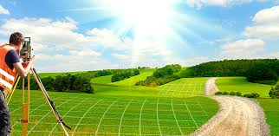
Вибірковий освітній компонент
«Сільськогосподарська меліорація з основами геодезії»
Дисципліна висвітлює основи зрошувальних і осушувальних меліорацій, режим зрошення і техніка поливу сільськогосподарських культур, осушувальні та осушувально-зволожувальні меліорації, меліорації заболочених заплав, спеціальні види осушення, культуртехнічні меліорації, агролісомеліорації і лісовпорядкування, а також основи геодезичних робіт, що використовуються в сільському господарстві.

Slide 2
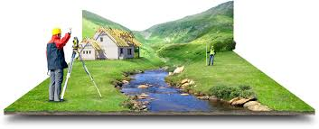
Мета вивчення дисципліни
є вивчення гідротехнічних, агротехнічних,
лісотехнічних, протиерозійних та культуртехнічних меліорацій, основ
ландшафтознавства та рекультивації земель, ознайомлення із
зрошувальними, осушувальними системами, рекультивованими
землями, агроландшафтними структурами, проведення практичних
занять з питань проектування, розрахунку та визначення ефективності меліоративних заходів.

Slide 3
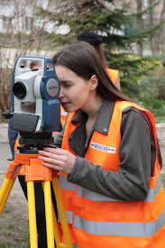
Рекомендована література
1.Мисик Г.А., Куліковський Б.Б. Основи меліорації та
ландшафтознавства. – Київ, 2005.
2. Міхелі С.В. Основи ландшафтознавства. – Київ–Кам’янець-
Подільський : Абетка Нова, 2002. – 184 с.
3. Пилипенко О.І., Юхновський В.Ю., Ведмідь М.М. Системи захисту
ґрунтів від ерозії: підручник. – К.: Златояр, 2004. – 436 с.
4. Юхновський В.Ю., Шевченко О.В., Дударець С.М., Конаков Б.І.Гідротехнічні меліорації лісових земель: навчальний посібник / Заред. В.Ю. Юхновського. – К.: Арістей, 2007. – 314 с.
5. Пилипенко О.І., Юхновський В.Ю., Дударець С.М., Малюга В.М.
Лісові меліорації: підручник / За ред. В.Ю. Юхновського. – К.:
Аграрна освіта, 2010. – 282 с

